Slide 1
Вычислительные блоки ADSP-21060
Структура, возможности и режимы работы
Состав вычислительных блоков
Особенности обработки ФЗ- и ПЗ-чисел. Установки
Арифметико-логическое устройство (ALU)
Типы операций
Флаги состояния и режимы работы
Умножитель (MULTIPLIER)
Типы операций
Регистр аккумулятора умножителя
Суффиксы команды для операции умножителя
Флаги состояния и режимы работы
Сдвигатель (SHIFTER)
Типы операций
Операции выделения и депонирования битовых полей
Флаги состояния и режимы работы
Многофункциональные вычисления
Регистровый файл
Системные регистры
"Работа выполнена в рамках реализации "Программы развития ФГОУ ВПО "Южный федеральный университет" на 2007-2010гг. ("Разработка образовательных контентов и ресурсов нового поколения").
Хусаинов Н.Ш.
Технологический институт Южного федерального университета в г.Таганроге, 2007г.

Slide 2
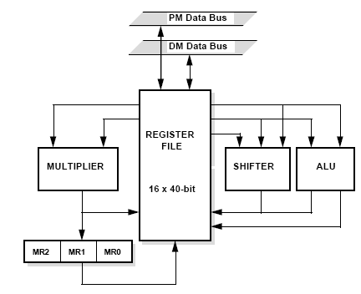
Состав вычислительных блоков
3 параллельный вычислительных блока (ALU, MULTIPLIER, SHIFTER).
Выполнение всех вычислительных операций за 1 такт.
Работа с ФЗ-данными и ПЗ-данными обычной и повышенной точности.
Читают операнды из регистрового файлы и записывают результат в регистровый файл.

Slide 3
Особенности обработки ФЗ- и ПЗ-чисел. Установки
ФЗ- и ПЗ-данные хранятся в одних и тех же регистрах.
Тип операнда (ПЗ или ФЗ) и используемая логика вычислительных блоков задается префиксом регистра:
F0 = F1 + F2; // ПЗ-сложение
R0 = R1 + R2; // ФЗ-сложение
Префикс не влияет на прямые пересылки данных между регистрами:
F0 = F1; ⬄ R0 = R1;
и между регистрами и памятью:
F0 = dm(i0,m0); ⬄ R0 = dm(i0, m0);
ФЗ-данные и ПЗ-данные одинарной точности хранятся в старших 32-х битах 40-битного регистра (ФЗ-поле).
ПЗ-данные повышенной точности занимают все 40 битов регистра.
39 8 | 7 0
MSB | LSB
ФЗ-данные, ПЗ-данные один.точ. | 0
ПЗ-данные повышенной точности

Slide 4
Особенности обработки ФЗ- и ПЗ-чисел. Установки
Выбор режима округления
Режим округления для ПЗ-операций АЛУ и умножителя выбирается путем установки бита TRUNC в системном регистре MODE1:
TRUNC=1 – «округление к нулю»;
TRUNC=0 – «округление к ближайшему»
Выбор формата ПЗ-чисел
Формат ПЗ-чисел выбирается путем установки бита RND32 в системном регистре MODE1:
RND32=1 – «одинарная точность»;
RND32=0 – «повышенная точность»

Slide 5
Арифметико-логическое устройство
Типы операций
ФЗ/ПЗ-операции: сложение, вычитание, дуальное сложение/вычитание, среднее;
ФЗ-операции: сложение с переносом, вычитание с заемом, декремент;
ПЗ-операции: масштабирование, извлечение мантиссы;
логические побитовые операции: AND, OR, XOR, NOT;
функции: модуль числа, мин, макс, клиппирование, сравнение;
форматные: преобразование ПЗ <-> ФЗ;
приближенное вычисление обратного числа и квадратного корня.
Принцип функционирования АЛУ
АЛУ читает 1 или 2 входных операнда (регистры РФ) в начале такта.
АЛУ записывает 1 или 2 результата в регистр(ы) РФ в конце такта, или просто модифицирует флаги.
Один и тот же регистр РФ может выступать в качестве операнда и приемника результата для любой операции АЛУ.
Режимы работы АЛУ
Переключение режима работы АЛУ выполняется путем установки бита ALUSAT в регистре управления MODE1:
ALUSAT=1 – «режим арифметики с насыщением»;
ALUSAT=0 – «режим арифметики с циклическим переносом»

Slide 6
Арифметико-логическое устройство
Флаги состояния, на которые влияет выполнение операций АЛУ
Флаг | Определение | Когда устанавливается
В регистре ASTAT
AZ | Флаг нуля | Результат АЛУ=0, потеря значимости при ПЗ-операции, потеря значимости при преобразовании ПЗ<->ФЗ
AV | Флаг переполнения | Для ФЗ-операций – по обычным правилам. Для ПЗ-операций – если e>127
AN | Флаг отрицательного результата | Для ФЗ и ПЗ операций
AC | Флаг переноса | Для ФЗ-операций
AS | Флаг знака входного операнда | Если входной операнд <0 (для операций ABS и MANT)
AI | Флаг некорректной ПЗ-операции | Входной операнд = NAN Попытка вычесть бесконечности одного знака...
AF | Флаг ПЗ-операции | Если последняя операция – ПЗ-операция
CACC | Флаг аккумулирующих сравнений | Только для операции COMP с ФЗ/ПЗ-операндами

Slide 7
Арифметико-логическое устройство
Липкие флаги состояния, на которые влияет выполнение операций АЛУ
Флаг | Определение | Когда устанавливается
В регистре STKY
AUS | Липкий флаг потери значимости | Только для ПЗ-операций и преобразований ПЗ<->ФЗ
AVS | Липкий флаг ПЗ-переполнения | Только для ПЗ-операций – если e>127
AOS | Липкий флаг ФЗ-переполнения | Только для ФЗ-операций
AIS | Липкий флаг некорректной ПЗ-операции | Только для ПЗ-операций

Slide 8
Умножитель
Типы операций
ФЗ/ПЗ-операции: умножение, умножение с накоплением (сложением или вычитанием) и округлением результата (опц.);
округление регистра результата;
насыщение регистра результата;
очистка регистра результата.
Принцип функционирования Умножителя
Умножитель читает 2 входных операнда (регистры РФ) в начале такта.
Умножитель записывает 1 результат в регистр аккумулятора или в регистр РФ в конце такта и модифицирует флаги.
Типы ФЗ-операндов и необходимость округления результата указываются в суффиксе команды.
Тип результата соответствует типу входных операндов.
Один и тот же регистр РФ может выступать в качестве операнда и приемника результата для любой операции Умножителя.
Особенности перемножения знаковых дробных ФЗ-чисел
Если оба ФЗ-операнда – знаковые дробные числа, то Умножитель автоматически сдвигает результата влево на 1 бит чтобы удалить избыточный знаковый бит.

Slide 9
Умножитель
Расширенная разрядность регистра аккумулятора Умножителя для операций с ФЗ-числами
наличие расширения «вправо» приводит к сокращению числа округления после операций умножения – следовательно уменьшается ошибка вычислений:
наличие расширения «влево» приводит к сохранению промежуточного результата, когда он превышает верхнюю границу 32-битного числа
С округлением после каждого шага | С одним округлением в конце
(0,4 * 0,7) + (0,4 * 0,9) 0,3 + 0,4 = 0,7 | (0,4 * 0,7) + (0,4 * 0,9) 0,28 + 0,36 = 0,64 (0,6)
С отбрасыванием возможного переноса после каждого сложения | С отбрасывание возможного переноса в конце
(0,9 * 0,8) + (0,8 * 0,7) – (0,6 * 0,7) 0,72 + 0,56 – 0,42 0,99 – 0,42 = 0,57 или 0,28 – 0,42 = -0,24 | (0,9 * 0,8) + (0,8 * 0,7) – (0,6 * 0,7) 0,72 + 0,56 – 0,42 1,28 – 0,42 = 0,86

Slide 10
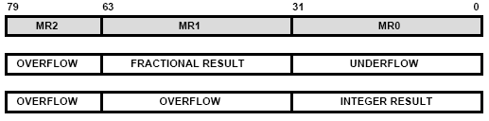
Умножитель
Регистр аккумулятора Умножителя
ФЗ-результат операции умножителя может быть записан как в регистр РФ, так и в регистр аккумулятора Умножителя.
Для ПЗ-операций регистр аккумулятора не используется.
Регистр аккумулятора - 80 битный регистр, позволяющий избежать ошибок вследствие операций округления во время промежуточного суммирования перемноженных значений.
Размещение результата в регистра аккумулятора определяется его типом:
Поля регистра аккумулятора могут быть записаны/переданы в регистр РФ. При записи значения в MR1x выполняется знаковое расширение на MR2. При записи значения в MR0x и MR2x такое расширение не выполняется.
Умножитель содержит 2 идентичных регистра аккумулятора: MRF и MRB, активных одновременно. Выбор регистра осуществляется в инструкции.

Slide 11
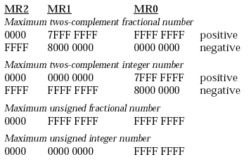
Умножитель
Операции с регистром аккумулятора Умножителя
очистка:
MRF = 0;
округление (к ближайшему по 32-битной границе):
MRF = RND MRF (SF / UF);
R1 = RND MRB (SF / UF);
насыщение:
MRB = SAT MRB (SI / UI / SF / UF);
R4 = SAT MRF (SI / UI / SF / UF);
При насыщении в зависимости от типа значения (указывается в суффиксе) используются следующие границы диапазонов:

Slide 12
Умножитель
Флаги состояния, на которые влияет выполнение операций Умножителя
Флаг | Определение | Когда устанавливается
В регистре ASTAT
MN | Флаг потери значимости | Для ФЗ-операций – если e<-126. Для ФЗ-операций с дробными числами: знаковые: MR2=MR1=0 (или 1), MR0<>0; беззнаковые: MR2=MR1=0, MR0<>0.
MV | Флаг переполнения | Для ПЗ-операций – если e>127. Для ФЗ-операций – см. выше.
MU | Флаг отрицательного результата | Для ФЗ и ПЗ операций
MI | Флаг некорректной ПЗ-операции | Для ПЗ-операций если один из операндов=NAN или выполняется Infinity*Zero

Slide 13
Умножитель
Липкие флаги состояния, на которые влияет выполнение операций Умножителя
Флаг | Определение | Когда устанавливается
В регистре STKY
MOS | Липкий флаг ФЗ-переполнения | Только для ФЗ-операций
MVS | Липкий флаг ПЗ-переполнения | Только для ПЗ-операций
MUS | Липкий флаг потери значимости | Для ФЗ- и ПЗ-операций
MIS | Липкий флаг некорректной ПЗ-операции | Только для ПЗ-операций

Slide 14
Сдвигатель
Типы операций (только с ФЗ-данными)
сдвиги;
операции с битом (установка, сброс, инверсия, тестирование);
операции над битовым полем (выделение и депонирование);
поддержка преобразования ФЗ <-> ПЗ.
Принцип функционирования Сдвигателя
Умножитель читает от 1 до 3 входных операнда (регистры РФ или константы в инструкции) в начале такта.
Сдвигатель записывает 1 результат в регистр РФ в конце такта и модифицирует флаги.
Один и тот же регистр РФ может выступать в качестве операнда и приемника результата для любой операции Умножителя.
Некоторые операции Сдвигателя генерируют 8- или 6-битный результат, которые помещается в младшие биты ФЗ-поля, а знаковые бит результата распространяется на «свободные» старшие разряды.

Slide 15
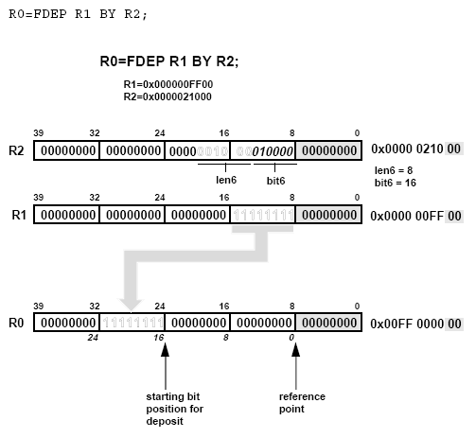
Сдвигатель
Операция депонирования битового поля
Второй операнд содержит параметры битового поля (длину и место назначения (сдвиг) от начала ФЗ-поля).

Slide 16
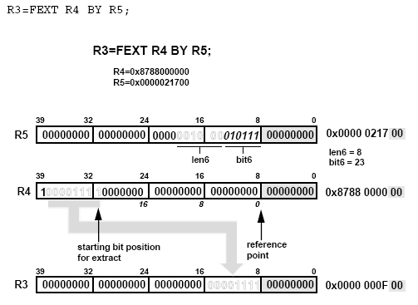
Сдвигатель
Операция выделения битового поля
Второй операнд содержит параметры битового поля (длину и место назначения (сдвиг) от начала ФЗ-поля).

Slide 17
Сдвигатель
Флаги состояния, на которые влияет выполнение операций Сдвигателя (только регистр ASTAT)
Флаг | Определение | Когда устанавливается
В регистре ASTAT
SV | Флаг переполнения | когда значащие биты выдвигаются влево за границы ФЗ-поля; в операции с битом указан номер бита > 31; битовое поле частично или полностью выходит влево за границы ФЗ-поля
SZ | Флаг нулевого результата | результат равен нулю; проверяемый бит равен 0; в операции с битом указан номер бита > 31
SS | Флаг отрицательного входного операнда | Для операций выделения экспоненты устанавливается в соответствии со знаком операнда. Для остальных операций сбрасывается в 0.

Slide 18
Многофункциональные вычисления
Принцип выполнения многофункциональных вычислений
Многофункциональное вычисление (инструкция) – выполнение в течение одного такта:
одной операции АЛУ и одной операции Умножителя;
двух операций АЛУ (только дуальное сложение/вычитание).
Инструкции АЛУ и Умножителя, разрешенные для одновременного выполнения, выбираются из ограниченного набора.
Наборы допустимых для распараллеливания операций различаются для ФЗ и ПЗ-операндов.
В режиме многофункциональной обработки ФЗ-данных Умножитель поддерживает только операции с дробными знаковыми числами(!).

Slide 19
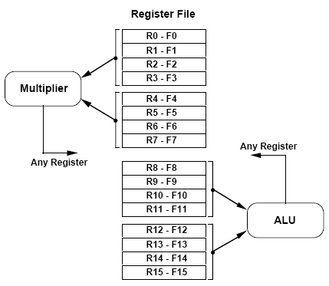
Многофункциональные вычисления
Ограничения при размещении операндов для многофункциональных вычислений
Первый операнд АЛУ – Reg0..Reg3, второй операнд АЛУ – Reg4..Reg7.
Первый операнд Умножителя – Reg8..Reg11, второй операнд Умножителя – Reg12..Reg15.

Slide 20
Регистровый файл
Порядок записи значений в регистры РФ в случае одновременного доступа (в одном такте)
Приоритетность записи значений в регистры РФ (если несколько операций записывают значение в один и тот же регистр):
- значение с шины DMD или из универсального регистра;
- значение с шины PMD ;
результат вычисления АЛУ;
результат вычисления Умножителя;
результат вычисления Сдвигателя.
Переключение основных/альтернативных наборов регистров РФ в регистре управления MODE1:
Бит | Назначение
SRRFH | регистры № 4..7
SRRFL | регистры № 8..15

Slide 21
Системные регистры
Имя | Функции | Значение
Системные регистры процессора (Core Processor)
MODE1 | Регистр управления № 1 | 0x0000 0000
MODE2 | Регистр управления № 2 (и ID₂₋₀) | 0xn000 0000
ASTAT | Флаги арифметического статуса ( и ножки FLAG₃₋₀) | 0x00nn 0000
STKY | Липкие флаги статуса | 0x0540 0000
IRPTL | Регистр защелки прерывания | 0x0000 0000
IMASK | Маска прерывания | 0x0003
IMASKP | Указатель временной маски прерывания | 0x0000 0000
USTAT1 | Пользовательский регистр статуса № 1 | 0x0000 0000
USTAT2 | Пользовательский регистр статуса № 2 | 0x0000 0000
Системные регистры IOP-процессора
SYSCON | Регистр конфигурации | 0x0000 0010
SYSTAT | Регистр состояния (статуса) | 0x0000 0nn0
WAIT | Регистр параметров внешней памяти | 0x21AD 6B5A
VIRPT | Регистр вектора прерывания в многопроцессорной системе | 0x0002 0x0014
MSGRx | Регистры обмена сообщениями в многопроцессорной системе | не определен
BMAX, BCNT | Регистры параметров доступа к общей внешней шине | 0x0000 0000

Slide 22
Системные регистры
Команды работы с битами системных регистров (Core Processor)
BIT <operation> SysRegName Const
Операция (operation) | Назначение | Пример (нач. знач.: USTAT1 = 0xFFFF 0000)
SET | Установка битов | BIT SET USTAT1 0x0000 0200 (результат: USTAT1 = 0xFFFF 0200)
CLR | Сброс битов | BIT CLR USTAT1 0x8001 0100 (результат: USTAT1 = 0x7FFE 0000)
TGL | Инверсия битов | BIT TGL USTAT1 0x0020 0700 (результат: USTAT1 = 0xFFDF 0700)
XOR | Сравнение регистра | BIT TGL USTAT1 0xFFFF 0000 (результат: BTF = 1) BIT TGL USTAT1 0xFFFF 0001 (результат: BTF = 0)
TST | Тестирование битов | BIT SET USTAT1 0x0001 8000 (результат: BTF = 0) BIT SET USTAT1 0x0001 0000 (результат: BTF = 1)

Slide 23
Системные регистры
Работа с регистрами IOP-процессора
Работа с регистрами IOP-процессора выполняется как с ячейками памяти.
Невозможны прямые операции с битами регистров IOP-процессора.
Способ модификации регистра IOP-процессора:
Rx = dm(SYSCON);
Rx = ...; // обработка, модификация
dm(SYSCON) = Rx;

